Slide 1
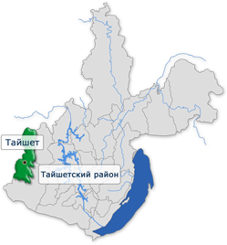
ФИНАНСОВОЕ УПРАВЛЕНИЕ АДМИНИСТРАЦИИ ТАЙШЕТСКОГО РАЙОНА
к решению Думы Тайшетского района об исполнении бюджета муниципального образования «Тайшетский район» за 2018 год

Slide 2
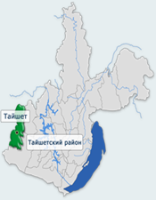
ФИНАНСОВОЕ УПРАВЛЕНИЕ АДМИНИСТРАЦИИ ТАЙШЕТСКОГО РАЙОНА
О бюджете для граждан
В целях повышения прозрачности бюджета и открытости бюджетного процесса Финансовое управление Тайшетского района разработал информационный ресурс «Бюджет для граждан» к решению Думы Тайшетского района об исполнении бюджета муниципального образования «Тайшетский район» за 2018 год.
С данным решением можно ознакомится в сети «Интернет» на сайте администрации Тайшетского района taishet.irkmo.ru. в разделе «Муниципальные финансы»

Slide 3
ФИНАНСОВОЕ УПРАВЛЕНИЕ АДМИНИСТРАЦИИ ТАЙШЕТСКОГО РАЙОНА
Основные параметры исполнения бюджета муниципального образования «Тайшетский район» за 2017 - 2018 годы
тыс. рублей
Показатели | 2017 год факт | 2018 год план | 2018 год факт | Исполнение 2018 года (%) | Динамика 2018/2017 (%)
ДОХОДЫ | 1 821 819,4 | 1 951 689,0 | 1 954 759,8 | 100,2 | 107,3
Налоговые и неналоговые доходы | 485 313,7 | 523 750,0 | 531 340,0 | 101,4 | 109,5
Безвозмездные поступления | 1 336 505,7 | 1 427 939,0 | 1 423 419,8 | 99,7 | 106,5
РАСХОДЫ | 1 738 289,6 | 1 985 283,6 | 1 959 742,6 | 98,7 | 112,7
ДЕФИЦИТ(-) /ПРОФИЦИТ(+) | 83 529,8 | (-)42 415,1 | (-)4 982,8 | 0,9 | 6,0

Slide 4
ФИНАНСОВОЕ УПРАВЛЕНИЕ АДМИНИСТРАЦИИ ТАЙШЕТСКОГО РАЙОНА
Доходы бюджета, тыс. рублей
1 951 689,0
1 954 759,8
1 821 819,1
В 2018 году в бюджет муниципального образования «Тайшетский район» доходы поступили в сумме 1 954 759,8 тыс. рублей, что на 132 940,4 тыс. рублей превышает показатели предыдущего 2017 года, темп роста доходов к 2017 году составил 107,3%

Slide 5
Налоговые и неналоговые доходы, тыс. рублей
ФИНАНСОВОЕ УПРАВЛЕНИЕ АДМИНИСТРАЦИИ ТАЙШЕТСКОГО РАЙОНА
523 750,0
485 313,7
531 340,0
В 2018 году налоговые и неналоговые доходы поступили в объеме 531 340,0 тыс. рублей при плане 523 750,0 тыс. рублей. Сверх плана в бюджет мобилизовано 7 590,0 тыс. рублей. По отношению к предыдущему году прирост составил 9,7 % или 46 026,3 тыс. рублей, в том числе за счет увеличения налоговых поступлений 41 426,6 тыс. рублей, которые занимают 85,0 % в структуре налоговых и неналоговых доходов бюджета

Slide 6
Структура исполнения бюджета по основным источникам налоговых и неналоговых доходов, тыс. рублей
ФИНАНСОВОЕ УПРАВЛЕНИЕ АДМИНИСТРАЦИИ ТАЙШЕТСКОГО РАЙОНА
Наименование показателей | 2018 год (план) | 2018 год (факт) | Исполнение (%) | Отклонение , +/- (тыс. рублей) | Удельный вес в сумме доходов(%)
Налоговые и неналоговые доходы, из них: | 523 750,0 | 531 340,0 | 101,4 | 7 590,0 | 100,0
Налог на доходы физических лиц | 377 041,3 | 385 707,7 | 102,3 | 8 666,4 | 72,6
Акцизы по подакцизным товарам (продукции), производимым на территории Российской Федерации (акцизы на нефтепродукты) | 1 998,9 | 2 159,5 | 108,0 | 160,6 | 0,4
Налоги на совокупный доход | 57 143,6 | 56 165,7 | 98,3 | -977,9 | 10,6
Государственная пошлина | 9 722,2 | 9 355,9 | 96,2 | -366,3 | 1,8
Задолженность и перерасчеты по отмененным налогам, сборам и иным обязательным платежам |  | 0,2 | - | 0,2 | -
Доходы от использования имущества, находящегося в государственной и муниципальной собственности | 16 075,7 | 17 260,2 | 107,4 | 1 184,5 | 3,2
Плата за негативное воздействие на окружающую среду | 718,5 | 761,8 | 106,0 | 43,3 | 0,1
Доходы от оказания платных услуг и компенсации затрат муниципального района | 54 464,8 | 53 130,5 | 97,6 | -1 334,3 | 10,0
Доходы от продажи материальных и нематериальных активов | 1 865,1 | 2 071,2 | 111,0 | 206,1 | 0,4
Штрафы, санкции, возмещение ущерба | 4 594,9 | 4 609,7 | 100,3 | 14,8 | 0,9
Прочие неналоговые доходы | 125,0 | 117,6 | 94,1 | -7,4 | 0,0

Slide 7
ФИНАНСОВОЕ УПРАВЛЕНИЕ АДМИНИСТРАЦИИ ТАЙШЕТСКОГО РАЙОНА
Налоговые доходы, тыс. рублей
Неналоговые доходы, тыс. рублей

Slide 8
Поступление налоговых и неналоговых доходов в 2017 – 2018 годах, тыс. рублей
ФИНАНСОВОЕ УПРАВЛЕНИЕ АДМИНИСТРАЦИИ ТАЙШЕТСКОГО РАЙОНА
В структуре налоговых и неналоговых доходов за 2018 год наибольший удельный вес приходится на:
налог на доходы физических лиц - 72,6% ( в 2017 году – 70,5%); налоги на совокупный доход – 10,6% (в 2017 году – 12,4%; доходы от оказания платных услуг и компенсации затрат муниципального района – 10,0% (в 2017 году – 9,9%).
+61,9

Slide 9
Структура исполнения бюджета по безвозмездным поступлениям, тыс. рублей
ФИНАНСОВОЕ УПРАВЛЕНИЕ АДМИНИСТРАЦИИ ТАЙШЕТСКОГО РАЙОНА
Наименование показателей | 2018 год (план) | 2018 год (факт) | Исполнение (%) | Отклонение , +/- (тыс. рублей) | Удельный вес в сумме доходов (%)
Безвозмездные поступления всего, в том числе: | 1 427 939,0 | 1 423 419,8 | 99,7 | -4 519,2 | 100,0
Безвозмездные поступления из других бюджетов бюджетной системы РФ, из них: | 1446 537,4 | 1 442 018,2 | 99,7 | -4 519,2 | 101,3
дотации | 139 570,7 | 139 570,7 | 100,0 | - | 9,8
субсидии | 182 230,2 | 181 588,7 | 99,6 | -641,5 | 12,7
субвенции | 1 113 575,5 | 1 109 808,9 | 99,7 | -3 766,6 | 77,6
Иные межбюджетные трансферты | 11 161,0 | 11 049,9 | 99,0 | - 111,1 | 0,6
Прочие безвозмездные поступления | 7,9 | 7,9 | 100,0 | - | 0,0
Возврат остатков субсидий, субвенций и иных межбюджетных трансфертов, имеющих целевое назначение прошлых лет | -18 606,3 | -18 606,3 | 100,0 | - | 1,3

Slide 10
Безвозмездные поступления в 2017 – 2018 годах, тыс. рублей
ФИНАНСОВОЕ УПРАВЛЕНИЕ АДМИНИСТРАЦИИ ТАЙШЕТСКОГО РАЙОНА
Наибольший удельный вес в структуре безвозмездных поступлений приходится на : субвенции (исполнение передаваемых полномочий субъекта) -77,6 % (в 2017 году – 74,1%), субсидии – 12,7% (в 2017 году – 20,7%), дотации – 9,8% (в 2017 году – 4,3%)

Slide 11
ФИНАНСОВОЕ УПРАВЛЕНИЕ АДМИНИСТРАЦИИ ТАЙШЕТСКОГО РАЙОНА
Расходы бюджета, тыс. рублей
Расходы в 2017 – 2018 годах,
тыс. рублей
Социальные расходы, тыс. рублей
В 2018 году 98,6% всех расходов бюджета муниципального образования «Тайшетский район» были осуществлены в рамках реализации 12 муниципальных программ.
Расходы на содержание учреждений социальной сферы составили 1 668 718,8 тыс. рублей или 85,1 % от всех расходов бюджета.

Slide 12
ФИНАНСОВОЕ УПРАВЛЕНИЕ АДМИНИСТРАЦИИ ТАЙШЕТСКОГО РАЙОНА
Структура расходов бюджета в 2017 – 2018 годах, тыс. рублей
+159 986,2
+591,5
+14 973,8
+9 358,4
+9 466,4
+17 852,0
-1 209,2
+2 805,6
+7 523,5
+104,8

Slide 13
Молодым семьям – доступное жилье – 5 516,4 тыс. рублей
МУНИЦИПАЛЬНЫЕ ПРОГРАММЫ
Ответственный исполнитель Программы – Управление культуры, спорта и молодежной политики администрации Тайшетского района
Финансовое обеспечение реализации муниципальной программы, тыс. рублей
 | План | Факт | Исполнение, %
Всего расходов, в том числе: | 5 522,5 | 5 516,4 | 99,9
Федеральный бюджет | 1 427,5 | 1 425,9 | 99,9
Областной бюджет | 1 443,0 | 1 441,4 | 99,9
Районный бюджет | 2 652,0 | 2 649,1 | 99,9
Результаты реализации муниципальной программы «Молодым семьям – доступное жилье»
За счет государственной поддержки в 2018 году 10 молодых семей улучшили свои жилищные условия, 667,3 кв. м. приобретено в собственность молодых семей;
За счет средств областного бюджета 1 молодая семья получила дополнительную социальную выплату при рождении (усыновлении) ребенка в сумме 47,5 тыс. рублей.

Slide 14
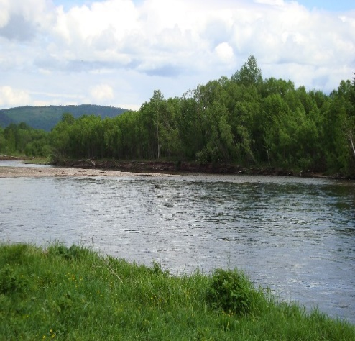
МУНИЦИПАЛЬНЫЕ ПРОГРАММЫ
Охрана окружающей среды и обеспечение экологической безопасности в Тайшетском районе – 198,0 тыс. рублей
Ответственный исполнитель Программы – Комитет по управлению муниципальным имуществом, строительству, архитектуре и жилищно-коммунальному хозяйству администрации Тайшетского района
Финансовое обеспечение реализации муниципальной программы, тыс. рублей
 | План | Факт | Исполнение, %
Всего расходов, в том числе | 198,0 | 198,0 | 100,0
Районный бюджет | 198,0 | 198,0 | 100,0
Результаты реализации муниципальной программы «Охрана окружающей среды и обеспечение экологической безопасности в Тайшетском районе»
Подпрограмма «Охрана окружающей среды на территории Тайшетского района»
Подпрограмма «Развитие водохозяйственного комплекса на территории Тайшетского района»
198,0 тыс. рублей
На официальном сайте администрации Тайшетского района размещено 9 информационных материалов экологической направленности;
В 35 общеобразовательных организациях и 30 дошкольных образовательных организациях проведены мероприятия: открытые уроки, мастер-класс, посвященные вопросам охраны окружающей среды, конкурсы детских рисунков, выставки), количество участников составило 12 700 человек.
В рамках реализации мероприятия «Берегоукрепительные работы на реке Бирюса в селе Талая Тайшетского района» произведены расходы за выполненные работы по разработке проекта планировки территории для размещения линейного объекта «Берегоукрепительные работы на реке Бирюса в селе Талая Тайшетского района»

Slide 15
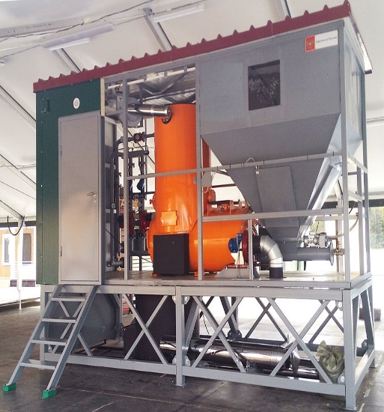
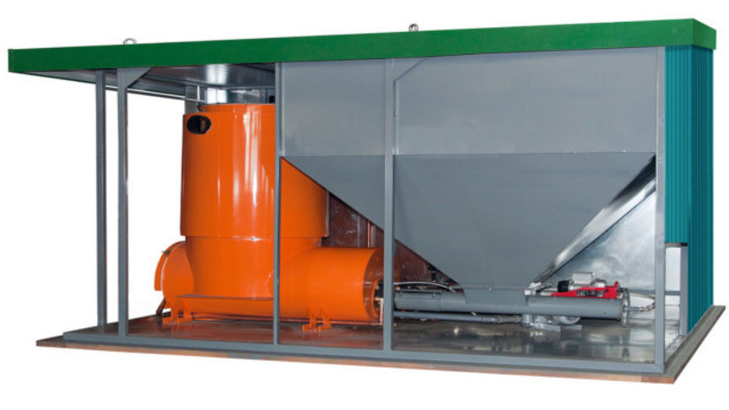
МУНИЦИПАЛЬНЫЕ ПРОГРАММЫ
Модернизация объектов коммунальной инфраструктуры муниципального образования «Тайшетский район»
– 13 541,2 тыс. рублей
Ответственный исполнитель Программы – Комитет по управлению муниципальным имуществом, строительству, архитектуре и жилищно-коммунальному хозяйству администрации Тайшетского района
Финансовое обеспечение реализации муниципальной программы, тыс. рублей
 | План | Факт | Исполнение, %
Всего расходов, в том числе | 13 720,0 | 13 541,2 | 98,7
Областной бюджет | 11 720,0 | 11 567,2 | 98,7
Районный бюджет | 2 000,0 | 1 974,0 | 98,7
Результаты реализации муниципальной программы «модернизация объектов коммунальной инфраструктуры муниципального образования «Тайшетский район»
Приобретение и монтаж котлоагрегатов «Терморобот» в муниципальные котельные, оказывающие услуги образовательным организациям в сумме 3 391,2 тыс. рублей (приобретено 3 автоматических угольных котлоагрегата мощностью 600 кВт);
Приобретение и монтаж блочно-модульных котельных «Терморобот» в муниципальные котельные, оказывающим услуги образовательным организациям в сумме 10 150,0 тыс. рублей (приобретено 2 одноконтурных модульных котельных мощностью 600 кВт).

Slide 16
МУНИЦИПАЛЬНЫЕ ПРОГРАММЫ
Управление муниципальными финансами в муниципальном образовании «Тайшетский район» – 159 854,1 тыс. рублей
Ответственный исполнитель Программы – Финансовое управление администрации Тайшетского района
Финансовое обеспечение реализации муниципальной программ, тыс. рублей
 | План | Факт | Исполнение, %
Всего расходов | 160 010,3 | 159 854,1 | 99,9
Районный бюджет | 152 255,0 | 152 195,4 | 99,9
Бюджеты поселений | 7 755,3 | 7 658,7 | 98,8
Результаты реализации муниципальной программы «Управление муниципальными финансами в муниципальном образовании «Тайшетский район»
Подпрограмма «Организация составления и исполнения бюджета муниципального образования «Тайшетский район», управление муниципальными финансами»
32 665,0 тыс. рублей
Подпрограмма «Финансовая поддержка муниципальных образований Тайшетского района» 127 189,1 тыс. рублей
функционирование Финансового управления администрации Тайшетского района – 16 975,3 тыс. рублей;
функционирование Централизованной бухгалтерии по исполнению бюджетов поселений – 7 658,7 тыс. рублей (заключено 22 соглашения с муниципальными образованиями о передаче осуществления части полномочий);
исполнение долговых обязательств муниципального образования «Тайшетский район» - 8 031,0 тыс. рублей (Проведена реструктуризация долговых обязательств по бюджетным кредитам, полученным из областного бюджета. Объем муниципального долга по состоянию на 01.01.2019 года составил 2,7 % (14 249,8 тыс. рублей) от объема доходов бюджета без учета объема безвозмездных поступлений и (или) поступлений налоговых доходов по дополнительным нормативам отчислений).
Предоставление дотаций на выравнивание бюджетной обеспеченности бюджетов поселений из районного фонда финансовой поддержки поселений – 84 079,7 тыс. рублей (получили 26 муниципальных образования);
предоставление иных межбюджетных трансфертов в форме дотаций на поддержку мер по обеспечению сбалансированности бюджетов поселений – 43 109,4 тыс. рублей (получили 27 муниципальных образования);

Slide 17
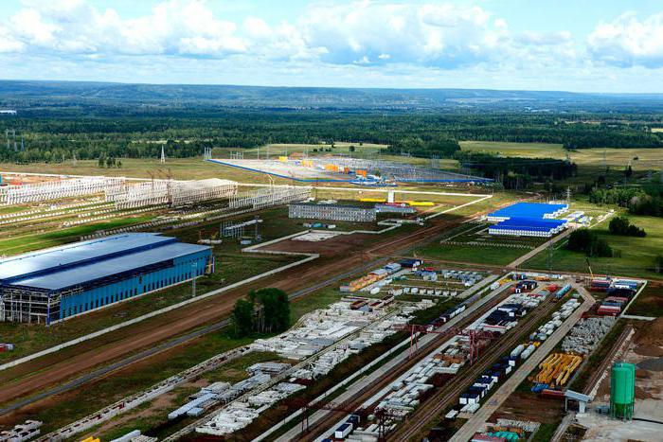
МУНИЦИПАЛЬНЫЕ ПРОГРАММЫ
Стимулирование экономической активности, 66,5 тыс. рублей
Ответственный исполнитель Программы – Администрация Тайшетского района
Финансовое обеспечение реализации муниципальной программы
 | План | Факт | Исполнение, %
Всего расходов | 66,5 | 66,5 | 100,0
Районный бюджет | 66,5 | 66,6 | 100,0
Результаты реализации муниципальной программы «стимулирование экономической активности»
Подпрограмма «повышение инвестиционной привлекательности Тайшетского района»
16,0 тыс. рублей
Подпрограмма «Поддержка и развитие малого и среднего предпринимательства на территории Тайшетского района»
45,0 тыс. рублей
Подпрограмма «Развитие туризма»
5,5 тыс. рублей
Разработка и издание рекламно-информационных материалов об инвестиционном потенциале Тайшетского района ( инвестиционный паспорт, буклеты, брошюры) – 9,8 тыс. рублей;
размещение электронной версии инвестиционного паспорта на русском и английском языках на официальном сайте администрации Тайшетского района в разделе «Инвестиции» – 6,2 тыс. рублей.
Популяризация малого бизнеса (проведение конкурсов, смотров-конкурсов, конкурсов профессионального мастерства) – 40,0 тыс. рублей;
организация ярмарочной торговли в целях реализации продукции, произведенной малыми и средними предприятиями Тайшетского района, в том числе сельскохозяйственными организациями, крестьянскими (фермерскими) хозяйствами – 5,0 тыс. рублей.
Оплата услуг хостинга (услуга по предоставлению ресурсов для размещения информации на сервере, постоянно находящемся в сети Интернет – «Туристический портал») – 5,5 тыс. рублей.

Slide 18
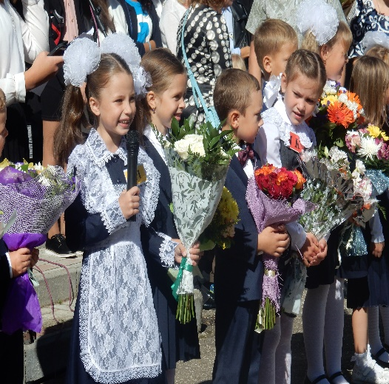
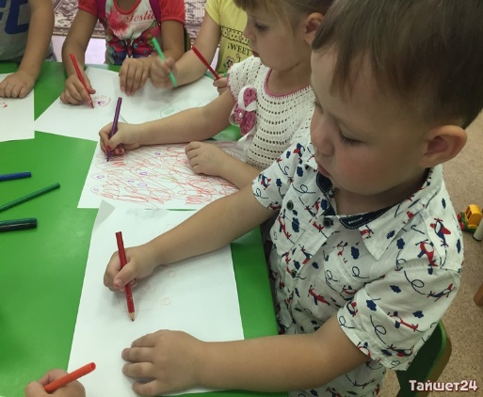
МУНИЦИПАЛЬНЫЕ ПРОГРАММЫ
Развитие муниципальной системы образования, 1 416 259,0 тыс. рублей
Ответственный исполнитель Программы – Управление образования администрации Тайшетского района
Финансовое обеспечение реализации муниципальной программы «Развитие муниципальной системы образования»
 | План | Факт | Исполнение, %
Всего расходов, в том числе: | 1 434 356,4 | 1 416 259,0 | 98,7
Областной бюджет, из них: | 1 057 792,8 | 1 051 261,7 | 99,4
- Субвенции на предоставление гражданам общедоступного и бесплатного образования | 1 009 027,0 | 1 006 480,2 | 99,7
Районный бюджет | 376 563,6 | 364 997,3 | 96,9
В 2018 году функционировали 30 дошкольных образовательных организации, количество детей посещающие учреждения 3 296 или 49,1% от общей численности детей в возрасте 1 – 7 лет;
функционировали 35 общеобразовательных организациях, количество учащихся 9 816;
в 2 учреждениях, оказывающие услуги по дополнительному образованию (МБУДО ЦДО «Радуга» г. Тайшет, МКУДО Дом детского творчества г. Бирюсинска) проходили обучение 4 285 учащихся.

Slide 19
МУНИЦИПАЛЬНЫЕ ПРОГРАММЫ
Результаты реализации муниципальной программы «Развитие муниципальной системы образования»
Подпрограмма «развитие системы дошкольного образования»
372 865,2 тыс. рублей
Подпрограмма «развитие системы общего образования»
924 774,7 тыс. рублей
Функционирование деятельности муниципальных образовательных организаций, реализующих программы дошкольного образования – 367 483,6 тыс. рублей;
Мероприятия по предотвращению распространения туберкулеза в образовательных организациях реализованы в сумме 1 087,2 тыс. рублей, которые были направлены на обеспечение среднесуточного набора продуктов питания детей, находящихся под диспансерным наблюдением у фтизиатра по I V и VI группе (получили усиленное питание 57 воспитанников МКДОУ д/с №15 г. Тайшета);
Обеспечение пожарной безопасности– 729,0 тыс. рублей;
Реализация мероприятий перечня проектов народных инициатив - 2 565,4 тыс. рублей, в том числе:
1)организация оснащения набором строительного материала (кубики), конструктором – 1 322,1 тыс. рублей;
2)организация оснащения мебелью – 1 048,3 тыс. рублей;
3)организация оснащения кухонным оборудованием – 195,0 тыс. рублей).
Функционирование деятельности муниципальных образовательных организаций, реализующих программы начального общего, основного общего и среднего общего образования – 886 306,3 тыс. рублей;
Организация временного трудоустройства учащихся общеобразовательных организаций Тайшетского района в возрасте от 14 до 18 лет в свободное от учебы время – 586,8 тыс. рублей (количество трудоустроенных учащихся составило 450 человек);
Осуществление отдельных областных государственных полномочий по предоставлению мер социальной поддержки многодетным и малоимущим семьям – 23 904,1 тыс. рублей (бесплатное питание в школе получили 3 737 учащихся);
Обеспечение пожарной безопасности – 3 838,8 тыс. рублей;
приобретение школьного автобуса для подвоза обучающихся в МКОУ Венгерская СОШ – 1 908,0 тыс. рублей;
Реализация мероприятий перечня проектов народных инициатив – 8 230,7 тыс. рублей, в том числе:
1)организация оснащения ГИА-лаборатории – 810,0 тыс. рублей;
2)организация оснащения оргтехникой - 6 814,5 тыс. рублей;
3)организация оснащения набором строительного материала (кубики), конструктором – 135,6 тыс. рублей;
4)организация оснащения мебелью – 417,6тыс. рублей; 5)организация оснащения кухонным оборудованием – 53,0 тыс. рублей).

Slide 20
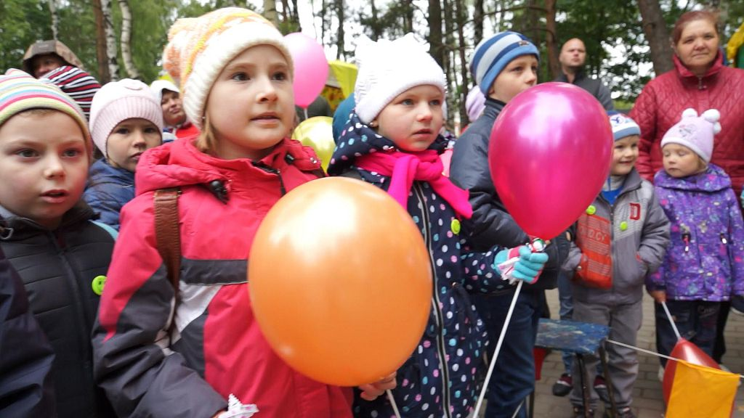
МУНИЦИПАЛЬНЫЕ ПРОГРАММЫ
Результаты реализации муниципальной программы «Развитие муниципальной системы образования» продолжение
Подпрограмма «развитие системы дополнительного образования детей»
58 595,8 тыс. рублей
Подпрограмма «Обеспечение реализации муниципальной программы «Развитие муниципальной системы образования» и прочие мероприятия в области образования»
44 695,2 тыс. рублей
функционирование деятельности учреждений дополнительного образования (Центр дополнительного образования «Радуга», Дом детского творчества г. Бирюсинск) - 58 126,4 тыс. рублей;
обеспечение пожарной безопасности – 469,4 тыс. рублей.
Организация, регулирование и контроль за деятельностью муниципальных образовательных учреждений Тайшетского района (функционирование деятельности Управления образования администрации Тайшетского района)– 6 818,1 тыс. рублей;
Осуществление полномочий по ведению бухгалтерского и налогового учета, финансово-хозяйственной деятельности образовательных учреждений Тайшетского района (функционирование централизованной бухгалтерии управления образования) – 29 711,5 тыс. рублей;
Осуществление полномочий по организационно-методическому сопровождению деятельности образовательных учреждений Тайшетского района (функционирование деятельности учреждения «Центр развития образования Тайшетского район») - 8 165,6 тыс. рублей.

Slide 21
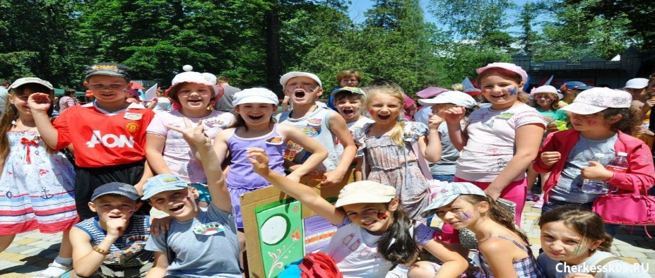
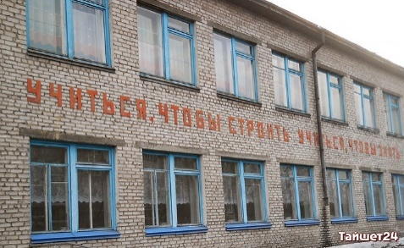
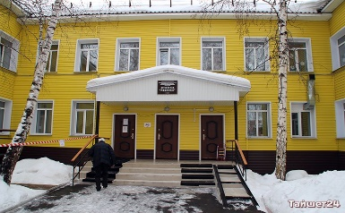
МУНИЦИПАЛЬНЫЕ ПРОГРАММЫ
Результаты реализации муниципальной программы «Развитие муниципальной системы образования» продолжение
Подпрограмма «Организация отдыха и оздоровления детей в образовательных организациях муниципального образования «Тайшетский район» в каникулярное время»
7 315,7 тыс. рублей
Подпрограмма «Развитие и укрепление материально-технической базы образовательных учреждений Тайшетского района»
8 012,4 тыс. рублей
Приобретение продуктов питания в лагерях дневного пребывания на базе общеобразовательных учреждений – 5 466,8 тыс. рублей (охвачено летним отдыхом и оздоровлением 2 510,0 человек или 25,8 % от общего количества учащихся общеобразовательных учреждений в возрасте 6 – 16 лет);
Оснащение необходимым оборудованием лагерей дневного пребывания на базе общеобразовательных учреждений – 530,2 тыс. рублей (оснащены необходимым оборудованием 28 лагерей дневного пребывания);
Организация и проведение смен лагерей дневного пребывания на базе общеобразовательных учреждений – 1 318,7 тыс. рублей;
Капитальный ремонт МКОУ СОШ № 14 г. Тайшет – 1 461,8 тыс. рублей (проектно-сметная документация);
Капитальный ремонт МКОУ Шиткинской СОШ – 865,0 тыс. рублей (проектно-сметная документация);
Капитальный ремонт МКОУ СОШ № 5 г. Тайшет – 1 375,0 тыс. рублей (проектно-сметная документация);
Приобретение нежилого здания детского сада № 117 на ст. Тайшет ОАО «РЖД» - 3 555,2 тыс. рублей;
Капитальный ремонт здания МКДОУ детский сад «Рябинка» г. Тайшет и МКДОУ детский сал «Ромашка» г. Тайшет – 250,9 тыс. рублей;
Строительство образовательной организации СОШ на 520 учащихся, г. Бирюсинск – 468,3 тыс. рублей (корректировка проектной документации);
Разработка проектной документации для строительства объекта «Детское дошкольное учреждение на 120 мест, г. Тайшет – 36,2 тыс. рублей.

Slide 22
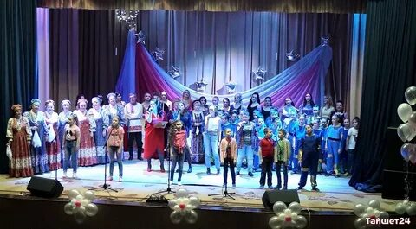
МУНИЦИПАЛЬНЫЕ ПРОГРАММЫ
Развитие культуры, 164 802,2 тыс. рублей
Ответственный исполнитель Программы – Управление культуры, спорта и молодежной политики администрации Тайшетского района
Финансовое обеспечение реализации муниципальной программы «Развитие культуры»
 | План | Факт | Исполнение, %
Всего расходов | 165 635,7 | 164 802,2 | 99,5
Федеральный бюджет | 38,2 | 38,2 | 100,0
Областной бюджет | 5 458,8 | 5 455,4 | 99,9
Районный бюджет | 160 138,7 | 159 308,6 | 99,5
В 2018 году на территории района осуществляло свою деятельность следующие учреждения культуры:
1. МРДК «Юбилейный», в учреждении работает 44 объединения, в которых занимаются 1 168 человек в возрасте от 4 до 80 лет;
2. МКУК «Межпоселенческая библиотечная система Тайшетского района»;
В 5 учреждениях дополнительного образования в области культуры (3 детские музыкальные школы, детская художественная школа, школа искусств г. Бирюсинска) создано 88 групп (кружков), проходили обучение 943 учащихся;
Дополнительное образование в сфере физической культуры и спорта осуществляется в 2 детско-юношеских спортивных школах, создано 40 кружков – секций, 595 обучающихся.

Slide 23
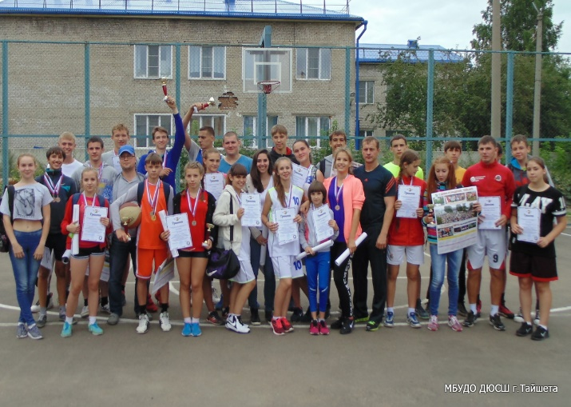
МУНИЦИПАЛЬНЫЕ ПРОГРАММЫ
Результаты реализации муниципальной программы «Развитие культуры»
Подпрограмма «Развитие и сохранение культуры»
1 462,8 тыс. рублей
Подпрограмма «развитие физической культуры и спорта»
226,4 тыс. рублей
Подпрограмма «молодежь Тайшетского района»
34,9 тыс. рублей
повышение качества организации спортивно-массовых мероприятий на территории муниципального образования «Тайшетский район» – 222,7 тыс. рублей;
Усиление взаимодействия Управления культуры с клубными формированиями в сфере спорта – 3,7 тыс. рублей.
(проведено 125 мероприятий районного уровня)
повышение качества организации и проведения культурно-массовых мероприятий – 280,0 тыс. рублей
(количество участников культурно-досуговых мероприятий 10 780 человек);
развитие библиотечного дела – 20,0 тыс. рублей
(количество пользователей библиотек составило 2 046 человек);
комплектование книжного фонда – 102,9 тыс. рублей
(приобретено 535 экземпляров книг);
развитие музейного дела – 20,0 тыс. рублей
( количество посетителей составило 18 745 человек);
создание условий для предоставления качественных услуг по реализации программ дополнительного образования детей – 100,0 тыс. рублей;
Проведение мероприятий, связанных с развитием и укреплением материально-технической базы муниципальных домов культуры – 939,9 тыс. рублей.
Вовлечение молодежи в общественную жизнь района, гражданско-патриотическое воспитание – 7,1 тыс. рублей;
Содействие трудовой занятости, поддержка молодежного предпринимательства – 5,9 тыс. рублей;
Поддержка инициативной и талантливой молодежи – 17,6 тыс. рублей;
Поддержка деятельности детских и молодежных объединений – 4,3 тыс. рублей.
(проведено 27 мероприятий, число участников составило 7 270 человек)

Slide 24
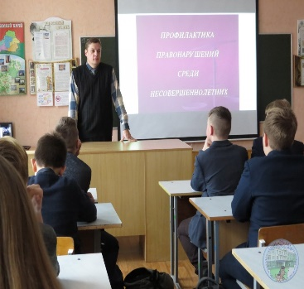
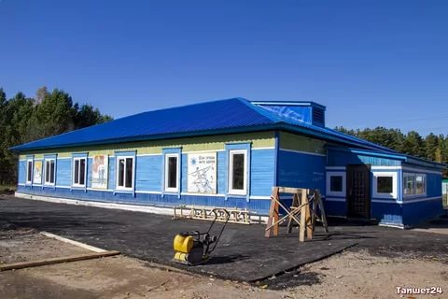
МУНИЦИПАЛЬНЫЕ ПРОГРАММЫ
Результаты реализации муниципальной программы «Развитие культуры», продолжение
Подпрограмма «создание условий для эффективного использования средств местного бюджета, предоставляемых на поддержку культурной деятельности муниципальных учреждений культуры»
159 401,8 тыс. рублей
Подпрограмма «Развитие и укрепление материально-технической базы учреждений культуры и дополнительного образования сферы культуры и спорта Тайшетского района»
3 671,5 тыс. рублей
Подпрограмма «профилактика правонарушений и преступлений»
4,8 тыс. рублей
Обеспечение деятельности аппарата Управления культуры, спорта и молодежной политики – 3 453,0 тыс. рублей;
Обеспечение деятельности Централизованной бухгалтерии Управления культуры – 18 504,4 тыс. рублей;
Обеспечение деятельности муниципальных учреждений культуры, предоставляющих культурно-досуговые услуги – 23 460,7 тыс. рублей;
Обеспечение деятельности образовательных учреждений дополнительного образования – 97 765,1 тыс. рублей;
Обеспечение деятельности музеев – 4 107,8 тыс. рублей;
Обеспечение деятельности Межпоселенческой библиотечной системы Тайшетского района – 7 307,2 тыс. рублей;
Приобретение спортивного оборудования и инвентаря для оснащения муниципальных организаций, осуществляющих деятельность в сфере физической культуры и спорта - 515,5 тыс. рублей;
Народные инициативы – 4 288,1 тыс. рублей, в том числе:
1)организация оснащения роялем, акустическими пианино, театральными креслами оргтехникой, наглядными пособиями, учебными партами, гончарным кругом, муфельной печью, музыкальными инструментами – 3 159,1 тыс. рублей; 2) организация оснащения мультимедийной аппаратурой (музеи) – 120,0 тыс. рублей; 3) организация оснащения цветным и черно-белым принтером (библиотека) – 55,0 тыс. рублей; 4) организация оснащения концертными костюмами, пюпитрами, мебелью (РДК «Юбилейный») - 391,6 тыс. рублей; 5) организация оснащения оргтехникой, мебелью, медицинским оборудованием (детско-юношеские спортивные школы) – 562,4 тыс. рублей.
организация спортивной, досуговой работы по месту учебы несовершеннолетних и молодежи – 4,8 тыс. рублей
(число участников проведенных мероприятий составило 310 человек).
Капитальный ремонт здания лыжной базы, расположенного по адресу г. Тайшет, ул. Северная, 1А – 2 671,5 тыс. рублей;
Огораживание лыжной базы – 1 000,0 тыс. рублей.

Slide 25
МУНИЦИПАЛЬНЫЕ ПРОГРАММЫ
Социальная поддержка отдельных категорий населения муниципального образования «Тайшетский район», 80 161,4тыс. рублей
Ответственный исполнитель Программы – Управление экономики и промышленной политики администрации Тайшетского района
Финансовое обеспечение реализации муниципальной программы «Социальная поддержка отдельных категорий населения муниципального образования «Тайшетский район»
 | План | Факт | Исполнение, %
Всего расходов | 80 922,6 | 80 161,4 | 99,1
Областной бюджет | 69 033,7 | 68 282,5 | 98,9
Районный бюджет | 11 888,9 | 11 878,9 | 99,9
Результаты реализации муниципальной программы «Социальная поддержка отдельных категорий населения муниципального образования «Тайшетский район»
Подпрограмма «Осуществление областных государственных полномочий по предоставлению мер социальной поддержки населению» 68 282,5 тыс. рублей
Подпрограмма «социальная поддержка отдельных категорий граждан» 10 042,4 тыс. рублей
Предоставление гражданам субсидий на оплату жилых помещений и коммунальных услуг – 63 742,1 тыс. рублей (получатели субсидий - 10 465 человек);
Обеспечение деятельности муниципальных служащих, осуществляющих областные государственные полномочия по предоставлению гражданам субсидий – 4 540,4 тыс. рублей.
Пенсии за выслугу лет гражданам, замещавшим должности муниципальной службы Тайшетского района(получатели данных выплат - 76 человек);
Выплаты к пенсиям лицам, удостоенным Почетного звания «Почетный гражданин Тайшетского района» (получатели данных выплат – 19 человек)

Slide 26
МУНИЦИПАЛЬНЫЕ ПРОГРАММЫ
Результаты реализации муниципальной программы «Социальная поддержка отдельных категорий населения муниципального образования «Тайшетский район» продолжение
Подпрограмма «Поддержка социально ориентированных некоммерческих организаций»
Подпрограмма «Доступная среда для инвалидов и других маломобильных групп населения» 1 836,5 тыс. рублей
Информационная поддержка и популяризация деятельности социально ориентированных некоммерческих организаций осуществлялась путем размещения информации на официальном сайте администрации Тайшетского района о планируемых и осуществленных мероприятиях и освещалась в муниципальной телепрограмме «Время новостей»;
Проведены 2 благотворительные акции: «Помоги Ближнему и ты спасешь мир», «Школьный портфель»;
Проведено 16 социально значимых культурно-массовых мероприятий (конкурсы, праздники, юбилеи);
Для детей из малообеспеченных семей Советом Женщин Тайшетского района при содействии администрации Тайшетского района организовано проведение Новогодней благотворительной елки, оказано содействие в проведении рождественского праздника для детей с ограниченными возможностями.
Для создания безбарьерной среды жизнедеятельности инвалидов и других маломобильных групп населения проведены следующие мероприятия:
1) В МКУ ДО ЮДМШ приобретены вспомогательные средства, установлено подъемное устройство на центральном входе в школу;
2) В СОШ № 24 п. Юрты, детском саду «Рябинка» установлены специальные указатели, поручни;
3) В СОШ № 23 г. Тайшета размещено оборудование и носители информации для обеспечения доступности инвалидов, приобретена сенсорная комната, мультимедийное оборудование, индукционная система для слабослышащих.

Slide 27
МУНИЦИПАЛЬНЫЕ ПРОГРАММЫ
Муниципальное управление, 66 017,5 тыс. рублей
Ответственный исполнитель Программы – Администрация Тайшетского района
Финансовое обеспечение реализации муниципальной программы «Муниципальное управление»
 | План | Факт | Исполнение, %
Всего расходов | 69 217,0 | 66 017,5 | 95,4
Федеральный бюджет | 234,3 | 187,4 | 80,0
Областной бюджет | 5 559,1 | 5 206,2 | 93,7
Районный бюджет | 61 962,0 | 59 455,3 | 95,9
Бюджеты поселений | 1 461,6 | 1 168,6 | 80,0
Результаты реализации муниципальной программы «Муниципальное управление»
Подпрограмма «обеспечение исполнения полномочий» 65 334,5 тыс. рублей
Осуществление полномочий по составлению (изменению) списков кандидатов в присяжные заседатели федеральных судов общей юрисдикции в Российской Федерации – 187,4 тыс. рублей.
Осуществление областных государственных полномочий – 4 579,6 тыс. рублей:
1) по хранению, комплектованию, учету и использованию архивных документов, относящихся к государственной собственности– 3 652,4 тыс. рублей ( исполнено 1 721 запрос);
2) По определению персонального состава и обеспечению деятельности административных комиссий – 926,5 тыс. рублей (рассмотрено 439 дел об административных правонарушениях);
3) По определению перечня должностных лиц органов местного самоуправления, уполномоченных составлять протоколы об административных правонарушений, предусмотренных отдельными законами Иркутской области об административно ответственности – 0,7 тыс. рублей.

Slide 28
МУНИЦИПАЛЬНЫЕ ПРОГРАММЫ
Результаты реализации муниципальной программы «Муниципальное управление» продолжение
Подпрограмма «обеспечение исполнения полномочий», продолжение
Подпрограмма «улучшение условий труда»
Осуществление собственных полномочий 59 398,9 тыс. рублей:
Обеспечение функционирования высшего должностного лица органа местного самоуправления (мэр Тайшетского района) – 3 536,1 тыс. рублей;
Обеспечение функционирования органов местного самоуправления (администрация Тайшетского район) – 52 361,3 тыс. рублей;
Премирование лиц, награжденных Почетной грамотой мэра Тайшетского района – 240,0 тыс. рублей (удостоены почетной грамотой 80 человек);
Иные полномочия по решению вопросов местного значения района – 3 261,5 тыс. рублей.
В рамках осуществления собственных полномочий: проведено 100 антикоррупционных экспертиз нормативно-правовых актов;
опубликовано, размещено в средствах массовой информации 265 материалов деятельности администрации Тайшетского района;
9 муниципальных служащих администрации района прошли курсы повышения квалификации;
74 муниципальных служащих прошли аттестацию.
За счет средств бюджетов поселений Администрацией Тайшетского района исполнены переданные отдельные полномочия поселений в сумме 1 168,6 тыс. рублей.
Осуществление отдельных государственных полномочий в сфере труда – 626,6 тыс. рублей;
Организация и проведение конкурсов по охране труда – 38,7 тыс. рублей (проведено 4 конкурса);
Организация предупредительных мер по сокращению производственного травматизма и профессиональных заболеваний – 17,7 тыс. рублей.

Slide 29
МУНИЦИПАЛЬНЫЕ ПРОГРАММЫ
Повышение эффективности управления муниципальным имуществом муниципального образования «Тайшетский район», 25 683,5 тыс. рублей
Ответственный исполнитель Программы – Комитет по управлению муниципальным имуществом, строительству, архитектуре и жилищно-коммунальному хозяйству администрации Тайшетского района
Финансовое обеспечение реализации муниципальной программы «Повышение эффективности управления муниципальным имуществом муниципального образования «Тайшетский район»
 | План | Факт | Исполнение, %
Всего расходов | 27 405,1 | 25 683,5 | 93,7
Районный бюджет | 27 405,1 | 25 683,5 | 93,7
Результаты реализации муниципальной программы программа «Повышение эффективности управления муниципальным имуществом муниципального образования «Тайшетский район»
Подпрограмма «Совершенствование системы учета и содержание объектов муниципальной собственности муниципального образования «Тайшетский район» 6 666,8 тыс. рублей
Формирование информационной базы данных о муниципальном имуществе в программе «БАРС-РЕЕСТР» 31,5 тыс. рублей;
Содержание имущества казны и ликвидация муниципальных предприятий – 2 812,5 тыс. рублей;
Инвентаризация объектов недвижимости муниципальной собственности Тайшетского района (проведена техническая инвентаризация и постановка на государственный кадастровый учет в отношении 37 объектов недвижимого имущества);
Оценка недвижимости, признание прав и регулирование отношений по государственной и муниципальной собственности – 142,1 тыс. рублей (проведена государственная регистрация права муниципальной собственности в отношении 28 объектов недвижимого имущества);
Аннулирование разрешений, выдача предписаний и демонтаж рекламных конструкций – 23,0 тыс. рублей;
Создание муниципальных предприятий с целью выполнения работ для решения вопросов местного значения – 2 000,0 тыс. рублей (создано 1 МУП «Тепловая энергетическая компания Тайшетского района»);
Создание муниципальных учреждений с целью выполнения работ для решения вопросов местного значения (создано 1 муниципальное бюджетное учреждение «Проектно-сметное бюро Тайшетского района»).

Slide 30
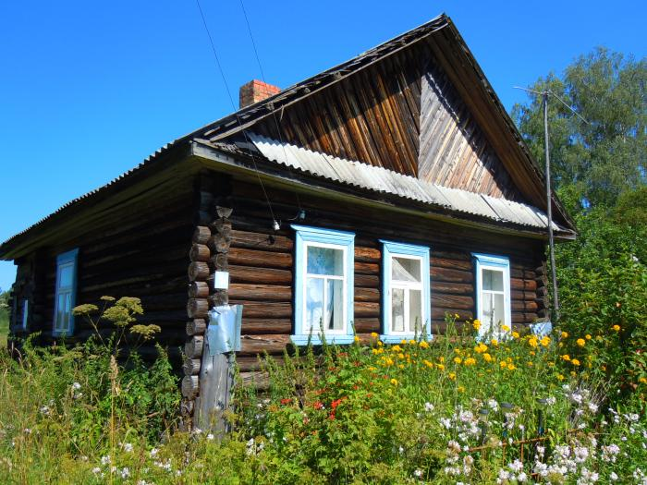
МУНИЦИПАЛЬНЫЕ ПРОГРАММЫ
Результаты реализации муниципальной программы программа «Повышение эффективности управления муниципальным имуществом муниципального образования «Тайшетский район» продолжение
Подпрограмма «исполнение полномочий в области жилищных отношений» 2 310,8 тыс. рублей
Подпрограмма «исполнение полномочий в области земельных отношений» 312,9 тыс. рублей
Подпрограмма «обеспечение реализации муниципальной программы» 16 393,0 тыс. рублей
Приобретение жилых помещений для молодых специалистов (приобретено 1 благоустроенную квартиру и 1 жилой дом).
Выполнение кадастровых работ по формированию земельных участков – 312,9 тыс. рублей (14 земельных участков поставлены на государственный кадастровый учет, осуществлено 53 проверки земельных участков, по итогам которых составлены акты обследований земельных участков по факту их целевого использования).
Обеспечение функционирования Комитета по управлению муниципальным имуществом, строительству, архитектуре и жилищно-коммунальному хозяйству

Slide 31
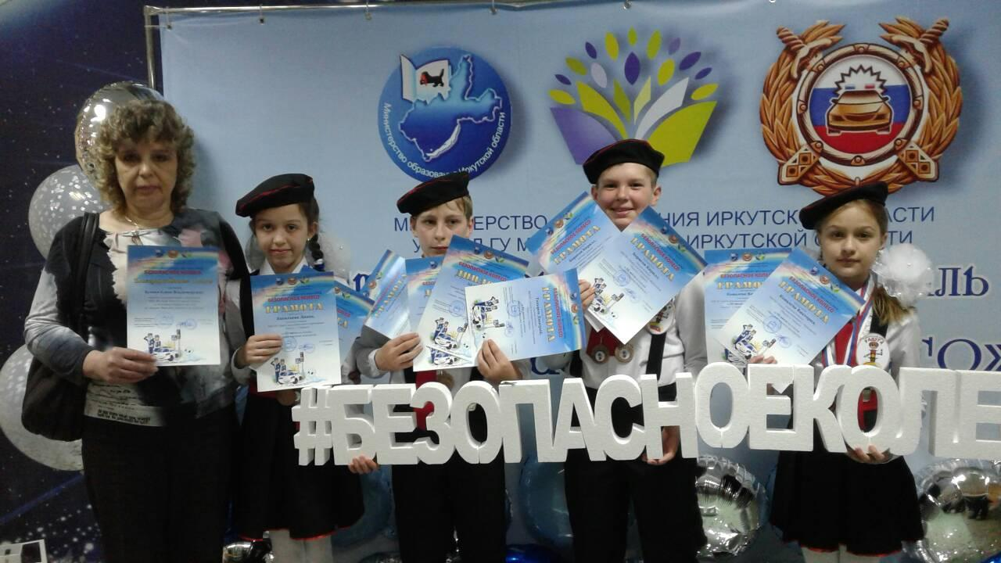
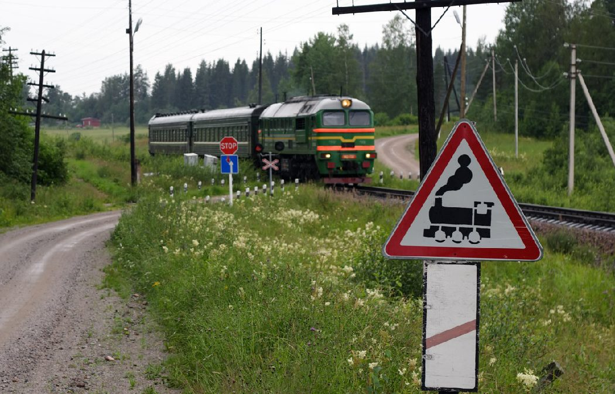
МУНИЦИПАЛЬНЫЕ ПРОГРАММЫ
Безопасность дорожного движения – 199,1 тыс. рублей
Ответственный исполнитель Программы – Комитет по управлению муниципальным имуществом, строительству, архитектуре и жилищно-коммунальному хозяйству администрации Тайшетского района
Финансовое обеспечение реализации муниципальной программы «безопасность дорожного движения»
 | План | Факт | Исполнение, %
Всего расходов | 199,1 | 199,1 | 100,0
Районный бюджет | 199,1 | 199,1 | 100,0
Результаты реализации муниципальной программы «безопасность дорожного движения»
Проведены следующие мероприятия:
освещение в средствах массовой информации проблем и результатов работы по обеспечению безопасности дорожного движения (организовано 16 выступлений на телеканалах, 53 на радиоканалах и 224 в информационно-коммуникационной сети «Интернет»);
приобретение и установка дорожных знаков перед железнодорожными переездами в сумме 139,1 тыс. рублей (установлено 43 дорожных знака);
проведение массовых мероприятий с детьми – 60,0 тыс. рублей (проведен районный слет Юных инспекторов движения «Безопасное колесо – 2018);

Slide 32
Профилактика правонарушений, обеспечение общественной безопасности и правопорядка на территории муниципального образования «Тайшетский район» – 40,0 тыс. рублей
МУНИЦИПАЛЬНЫЕ ПРОГРАММЫ
Ответственный исполнитель Программы – Управление делами администрации Тайшетского района
Финансовое обеспечение реализации муниципальной программы, тыс. рублей
 | План | Факт | Исполнение, %
Всего расходов, в том числе: | 40,0 | 40,0 | 100,0
Районный бюджет | 40,0 | 40,0 | 100,0
Результаты реализации муниципальной программы «профилактика правонарушений, обеспечение общественной безопасности и правопорядка на территории муниципального образования «Тайшетский район»
Проведены следующие мероприятия:
организация вовлечения граждан, общественных объединений в предупреждение правонарушений – 10,0 тыс. рублей (в средствах массовой информации размещено 18 публикаций, создано 3 общественных добровольных дружины на территории Тайшетского района, проведено 8 рейдов, направленных на предупреждение преступлений, защиту жизни, здоровья, прав и законных интересов граждан Тайшетского района);
проведение профилактических мероприятий, направленных на профилактику безнадзорности и правонарушений среди несовершеннолетних – 10,0 тыс. рублей (580 несовершеннолетних приняли участие в данных мероприятиях);
организация проведения конкурсов по профилактике употребления психоактивных веществ среди учащихся общеобразовательных учреждений – 9,0 тыс. рублей (количество участников составило 150 человек);
проведение антинаркотической пропаганды по повышению уровня осведомленности молодежи о негативных последствиях потребления наркотических средств и об ответственности за участие в их незаконном обороте – 11,0 тыс. рублей (количество молодежи, охваченных профилактическими мероприятиями – 3 800 человек).

Slide 33
Непрограммные направления деятельности, 27 403,7 тыс. рублей
 | План | Факт | Исполнение, %
Всего расходов | 27 990,4 | 27 403,7 | 97,9
Областной бюджет | 2 315,4 | 2 298,9 | 99,3
Районный бюджет | 23 954,7 | 23 471,8 | 98,0
Бюджеты поселений | 1 720,3 | 1 633,0 | 94,9
В бюджете предусмотрены средства на содержание органов местного самоуправления района, в том числе обеспечивающих законодательные и контрольные функции, а также на реализацию отдельных мероприятий, осуществляемых органами местного самоуправления района и на осуществления государственных полномочий за счет средств областного бюджета. Указанные расходы в 2018 году составили 1,4 %.
Наименование | План | Факт | Исполнение, %
Функционирование Думы Тайшетского района | 5 024,1 | 4 973,4 | 99,0
Функционирование Контрольно-счетной палаты Тайшетского района | 6 313,2 | 6 234,0 | 98,7
Функционирование Управления строительства , архитектуры и инвестиционной политики администрации Тайшетского района | 2 765,3 | 2 764,2 | 100,0
Функционирование муниципального казенного учреждения «Служба гражданской обороты и предупреждения чрезвычайных ситуаций в муниципальном образовании «Тайшетский район» | 6 745,5 | 6 581,4 | 97,6
Реализация мероприятий, осуществляемых органами местного самоуправления района | 2 828,0 | 2 671,2 | 94,5
Дорожный фонд | 1 998,9 | 1 880,6 | 94,1
Осуществление государственных полномочий, из них: | 2 315,4 | 2 298,7 | 99,3
определение персонального состава и обеспечение деятельности районных (городских), районных в городах комиссий по делам несовершеннолетних и защите их прав | 1 902,7 | 1 889,8 | 99,3
организация проведения мероприятий по отлову и содержанию безнадзорных собак и кошек в границах населенных пунктов Иркутской области | 360,0 | 360,0 | 100,0
противодействие коррупции | 52,7 | 49,1 | 93,2

Slide 34
Исполнение по источникам финансирования дефицита бюджета
Наименование | План, тыс. рублей | Исполнено, тыс. рублей
Получение кредитов от кредитных организаций бюджетами муниципальных районов в валюте Российской Федерации | 13 969,8 | 0
Получение бюджетами муниципальных районов кредитов от других бюджетов бюджетной системы Российской Федерации в валюте Российской Федерации | 0 | 0
Погашение бюджетами муниципальных районов кредитов от других бюджетов бюджетной системы Российской Федерации в валюте Российской Федерации | - 750,0 | - 750,0
Иные источники внутреннего финансирования дефицитов бюджетов, в том числе | 167,0 | 167,0
Предоставление бюджетных кредитов другим бюджетам бюджетной системы Российской Федерации в валюте Российской Федерации (предоставлено Полинчетскому муниципальному образованию) | - 848,0 | - 848,0
Возврат бюджетных кредитов, предоставленных другим бюджетам бюджетной системы Российской Федерации в валюте Российской Федерации (возвращено Полинчетским МО – 848,0 тыс. руб., Половино-Черемховским МО – 167,0 тыс. рублей.) | 1 015,0 | 1 015,0
Изменение остатков средств на счетах по учету средств бюджетов | 20 207,8 | 5 565,8
Источники финансирования дефицита бюджета - всего | 33 594,6 | 4 982,8

Slide 35
Спасибо за внимание!
Финансовое управление
Администрации Тайшетского района
665009, г. Тайшет, ул. Суворова. 13
Тел./факс: (395-63) 2-12-41 Адрес электронной почты
fin31@gfu.ru

